Slide 1

SINTAXIS DE LAS REGLAS DE PRODUCCION

Slide 2
Definición de sintaxis
La sintaxis es la parte de la gramática que estudia las reglas que gobiernan la combinatoria de constituyentes sintácticos y la formación de unidades superiores a estos.
La sintaxis estudia las formas en que se combinan las palabras, así como las relaciones existentes entre ellas.
jax

Slide 3
e
Para diversos autores, la sintaxis opera mediante operaciones binarias de combinación de dos elementos funcionalmente diferentes.
Así todas las lenguas contarían con una operación binaria del tipo en que cualquier unidad sintáctica no-simple es descomponible en dos partes, cada una de ellas, en principio con diferentes funcionales y estructura.
jax

Slide 4
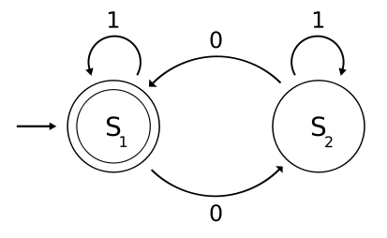
Reglas de producción
Las reglas de producción son un método procedimental de representación del conocimiento.
Se usan en teoría de autómatas, gramáticas formales y en el diseño de lenguajes de programación, originalmente las producciones eran reglas gramaticales para manipular cadenas de símbolos.
miriam

Slide 5
Sintaxis de las reglas de producción
Las reglas de producción tienen el siguiente formato:
IF <condiciones> antecedente
THEN <acciones> consecuente
Las condiciones cumplen con las siguientes características:
Formadas por cláusulas y conectivas (and, or, not).
Formato típico: <parámetro / relación / valor>
parámetro: característica relevante del dominio
relación: entre parámetro y valor
valor: numérico, simbólico o literal
Ejemplo:
IF temperatura = alta
AND sudoración = presente
AND dolor_muscular = presente
THEN diagnostico_preliminar = gripe
miriam

Slide 6
Representación objeto – atributo – valor
Los hechos se representan por ternas objeto-atributo-valor:
(<objeto>, <atributo>, <valor>)
Ejemplos:
(rayo, es-un, caballo)
(veloz, es-un, caballo)
(cometa, es-un, caballo)
(veloz, hijo-de, cometa)
ezequiel

Slide 7
Una terna en el antecedente es cierta solo si existe en la base de hechos.
Si se aplica una regla se ejecutan todas las acciones del consecuente que pueden ser nuevas ternas o llamadas a función.
Ejemplo:
R1:
IF (X, es-un, caballo) AND (X, hijo-de, Y) AND
(Y, es-un, caballo) AND (Y, rápido, si)
THEN (X, valioso, si)
ezequiel

Slide 8
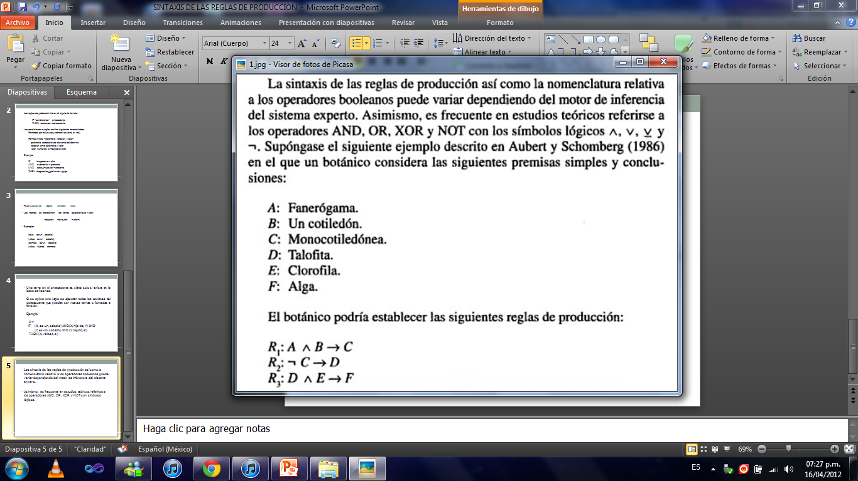
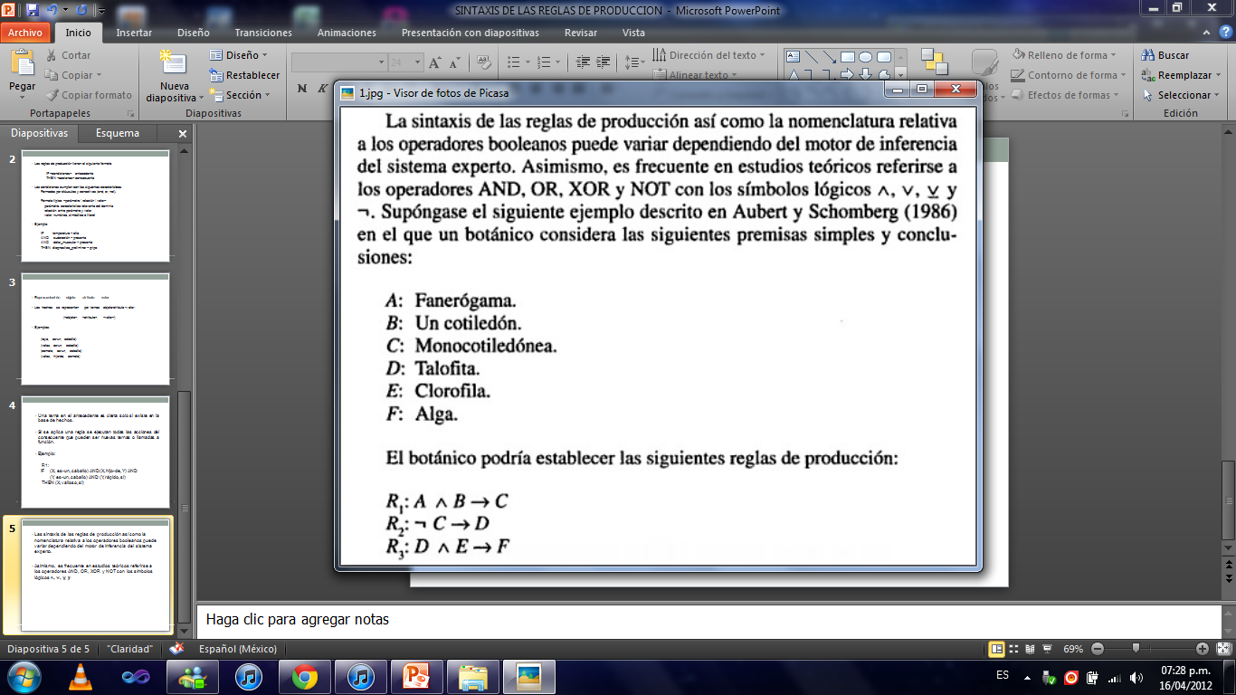
Las sintaxis de las reglas de producción así como la nomenclatura relativa a los operadores booleanos puede variar dependiendo del motor de inferencia del sistema experto.
Asimismo, es frecuente en estudios teóricos referirse a los operadores AND, OR, XOR y NOT con los símbolos lógicos
Motor de inferencia
Selecciona, decide, interpreta y aplica el conocimiento de la base de conocimientos sobre la base de hechos con el fin de obtener la solución buscada.
ezequiel

Slide 9


Supóngase el siguiente ejemplo en el que un botánico considera las siguientes premisas simples y conclusiones.
El botánico podría establecer las siguientes reglas de
producción:
beto

Slide 10
Lo anterior se leería como se expone a continuación:
La primera regla de producción (R1) significa que si una planta es fanerógama y presenta un cotiledón, entonces es monocotiledónea.
La segunda regla (R2) indica que si una planta no es monocotiledónea entonces es talofita
La tercera regla (R3) recoge el hecho de si es talofita y presenta clorofila entonces es un alga.
beto

Slide 11
Esta técnica de representación del conocimiento presenta dos importantes propiedades.
En primer lugar, y considerando las reglas en conjunto, cada regla de producción es comprensible por sí misma sin necesidad de tener que recurrir al resto de las reglas.
beto

Slide 12
Esto significa que una regla de producción representa en sí misma un módulo de conocimiento, estando el conjunto del conocimiento fragmentado en módulos, una de las características mas importantes del método heurístico.
En segundo lugar el ejemplo descrito pone de manifiesto la flexibilidad de esta técnica de representación del conocimiento, resultando inmediata la adición o eliminación de información por simple incorporación de nuevas reglas o su eliminación de entre las preexistentes.

Slide 13
Ejemplos:
SI
el problema no me sale Y
es la hora de consulta
ENTONCES
consultar al profesor
SI
la luz del semáforo es verde Y
no hay peatones cruzando
ENTONCES
continúa la marcha

